Slide 1
Муниципальное Бюджетное Дошкольное
Образовательное Учреждение
«Детский сад № 5 «Золотая рыбка»
Многофункциональное
дидактическое пособие
«Цилиндры-затейники»
Выполнила :
воспитатель 1квалификационной категории
Бугрова Анна Якимовна
г.Богородск
2015г.

Slide 2
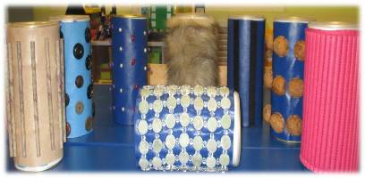
«Цилиндры-затейники»

Slide 3
Данное дидактическое пособие носит многофункциональный характер.
Каждый цилиндр решает свою определённую задачу.
Несёт в себе многовариативность; позволяет детям самостоятельно моделировать,
планировать и выполнять разнообразные действия с цилиндрами.
Пособие выполнено из бросового материала, который легко можно найти в каждом доме
(баночки из-под корма, кофе).
Для ковриков используется кожзаменитель, который легко обрабатывается.
В качестве наполнителей используется мелкий бросовый материал
(пуговицы, грецкие орехи, бусины и прочие)
Все детали легко соединяются и моделируются с помощью липучек.

Slide 4
Цель: Развитие мелкой моторики пальцев рук и стоп ног.
Задачи:
-Развитие мелкой моторики через действия с разными предметами
(камушки, пуговицы, карандаши, резиновые и мягкие игрушки);
-Обогащение тактильных ощущений через обследование предметов различной фактуры (мех, резина, липучка, губка);
-Снятие мышечного напряжения;
-Развитие творческих способностей, фантазии и воображения;
-Совершенствование умений в выкладывании узоров и рисунков
из различных материалов (пуговиц, карандашей, камушек и прочих),
-Активизация речи детей;
-Развитие диалогической речи;
-Воспитание доброжелательного отношения друг к другу.

Slide 5
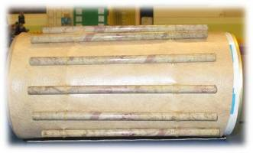
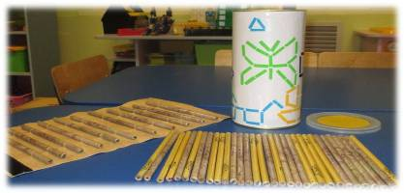
Цилиндр - «КАРАНДАШ»

Slide 6
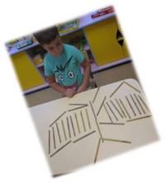
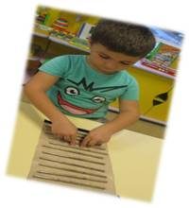

Slide 7
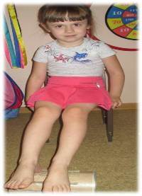
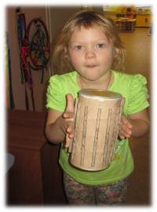

Slide 8
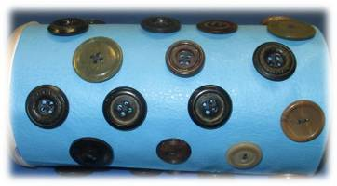
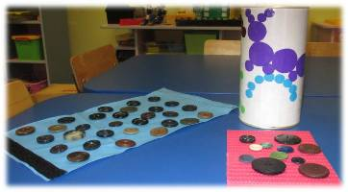
Цилиндр – «ПУГОВКА»

Slide 9
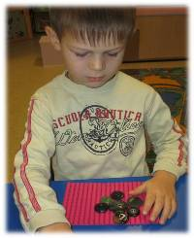
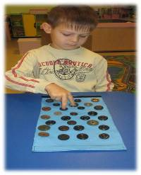

Slide 10
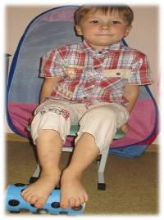
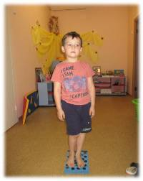

Slide 11
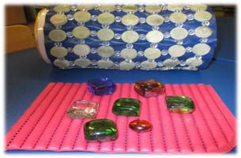
Цилиндр – «Самоцветный камушек»

Slide 12
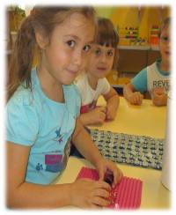
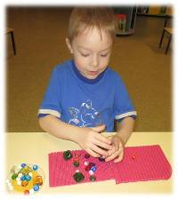

Slide 13
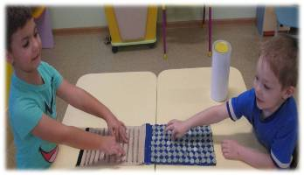
1, 2, 3, 4, 5-вышли пальчики гулять!

Slide 14
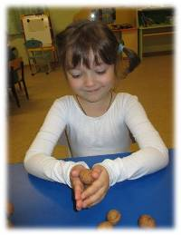
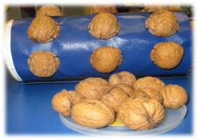
Цилиндр- «ОРЕШЕК»

Slide 15
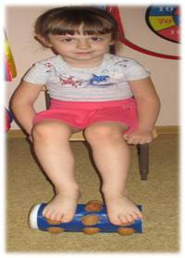
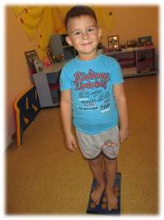

Slide 16
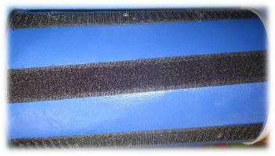
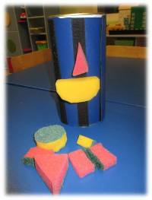
Цилиндр- «ЛИПУЧКА»

Slide 17
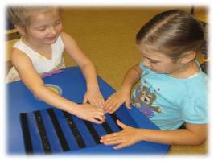
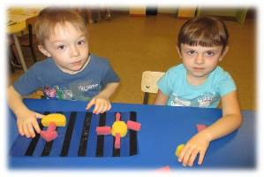

Slide 18
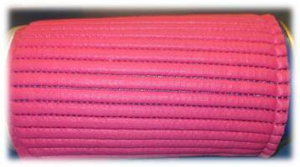
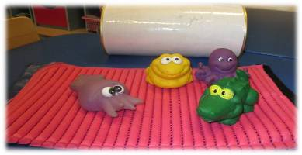
Цилиндр – для игр с водой

Slide 19
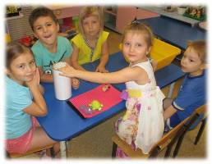
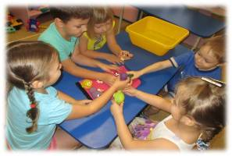

Slide 20
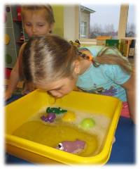
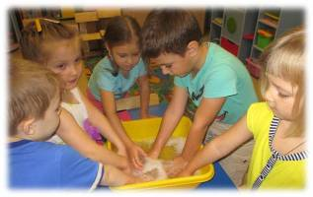
«Чья игрушка быстрей доплывёт до берега»
«Взбиваем пенку»

Slide 21
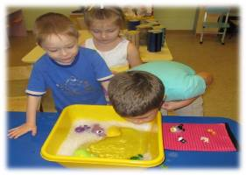
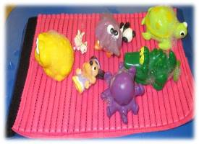

Slide 22
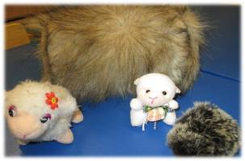
Цилиндр- «ПУШОК»

Slide 23
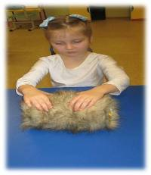
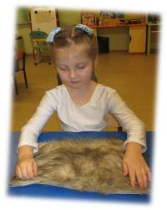
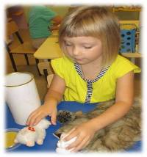

Slide 24
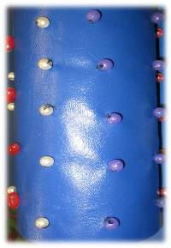
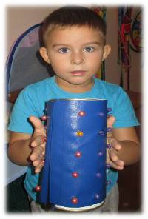
Цилиндр – «БУСИНКА»

Slide 25
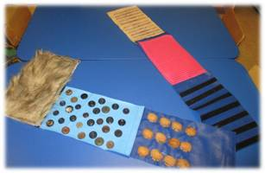
Превращение цилиндров в коврики

Slide 26
«Затейливая дорожка здоровья»
Желаем вам
новых творческих идей и весёлых затей!

